Slide 1
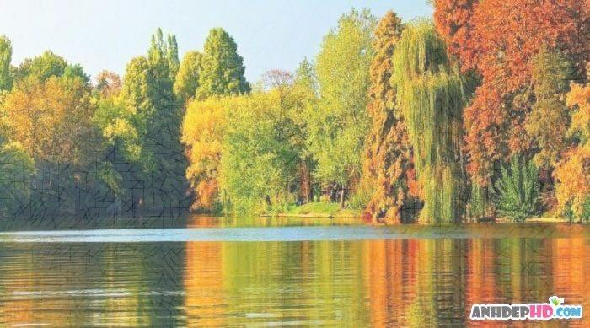
NHIỆT LIỆT CHÀO MỪNG CÁC THẦY, CÔ GIÁO VỀ DỰ GIỜ LỚP 5D
MÔN: ĐỊA LÍ
BÀI 6: ĐẤT VÀ RỪNG
Giáo viên: Phạm Thị Điệp
ĐỊA LÍ 5 – Trường Tiểu học Đức Giang

Slide 2



KHỞI ĐỘNG
Notes:
更多模板123图文旗舰店：666

Slide 3

TRƯỜNG TiỂU HỌC ĐỨC GIANG
Câu hỏi 1: Nêu vị trí vùng biển nước ta.
Vùng biển nước ta là 1 bộ phận của Biển Đông.

Slide 4
TRƯỜNG TiỂU HỌC ĐỨC GIANG
Câu hỏi 2: Vùng biển nước ta có đặc điểm gì? Chọn chữ Đ trước câu trả lời đúng, chữ S trước câu trả lời sai trước mỗi ý sau.
Vùng biển nước ta không bao giờ đóng băng.
Ở vùng biển nước ta, mùa đông nước đóng băng.
Vùng biển ở miền Nam hay có bão
Nước biển hàng ngày có lúc dâng lên có lúc hạ xuống.
Đ
S
S
Đ

Slide 5
TRƯỜNG TiỂU HỌC ĐỨC GIANG
Câu hỏi 3: Biển có vai trò như thế nào đối với sản xuất và đời sống con người? Khoanh vào câu trả lời đúng.
Điều hòa khí hậu.
Tạo ra nhiều nơi du lịch và nghỉ mát.
Cung cấp tài nguyên.
Tạo điều kiện phát triển giao thông biển.
Tất cả các ý trên.

Slide 6

TRƯỜNG TiỂU HỌC ĐỨC GIANG
MỤC TIÊU BÀI HỌC
- Chỉ được trên bản đồ (lược đồ) vùng phân bố của đất phe-ra-lít, đất phù sa, rừng rậm nhiệt đới, rừng ngập mặn.
Nêu được 1 số đặc điểm của đất phe-ra-lít và đất phù sa, rừng rậm nhiệt đới và rừng ngập mặn.
- Biết được vai trò của đất, rừng đối với đời sống của con người.
- Thấy được sự cần thiết phải bảo vệ và khai thác đất,rừng một cách hợp lí.

Slide 7

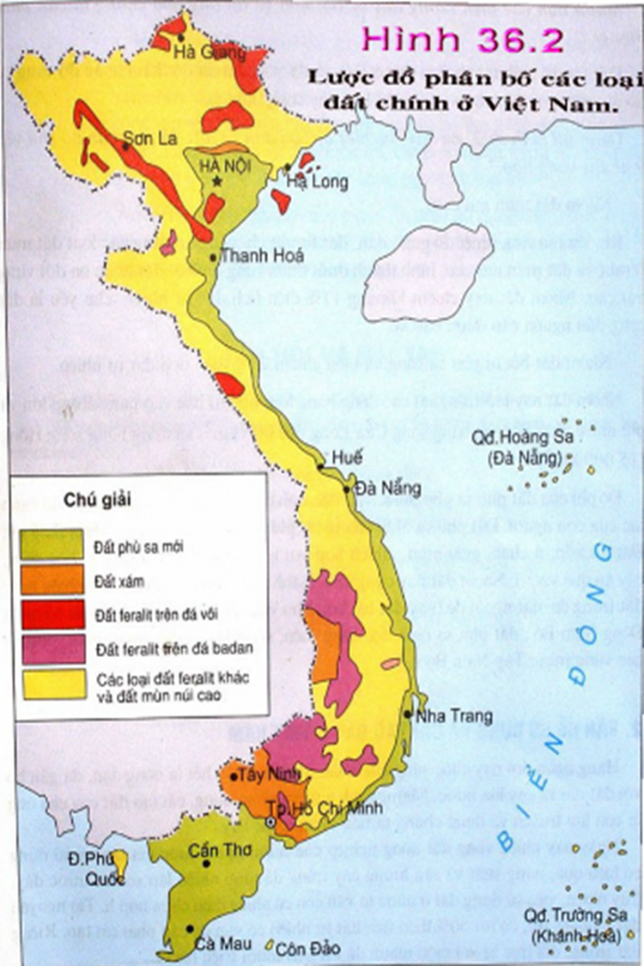
CÂU HỎI THẢO LUẬN NHÓM 2
Quan sát lược đồ, kết hợp đọc thầm thông tin trong SGK trang 79, thảo luận nhóm 2, trả lời các câu hỏi sau.
Kể tên các loại đất chính của nước ta.
Các loại đất chính được phân bố ở đâu?

Slide 8
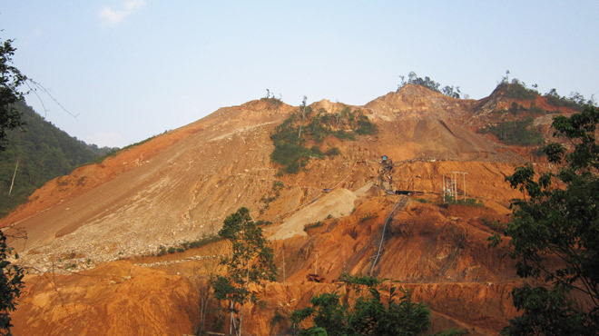
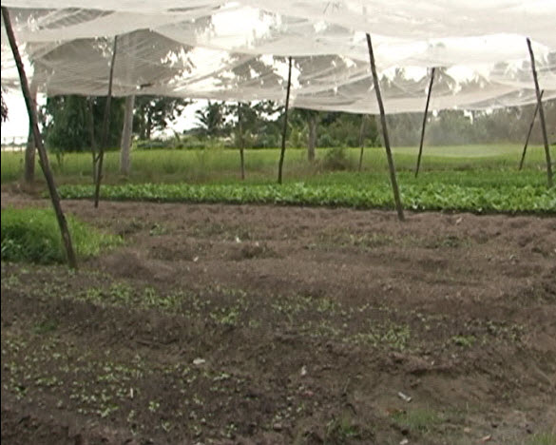
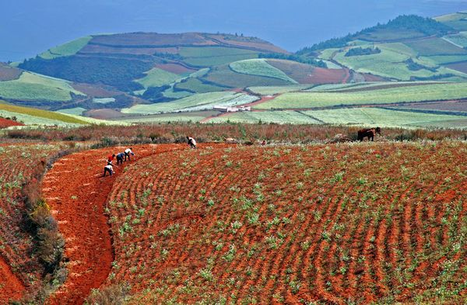
Hình 1: Đất phe-ra - lít
Hình 2: Đất phù sa

Slide 9

Con có nhận xét gì về nguồn tài nguyên đất?
Đất là nguồn tài nguyên quý giá nhưng chỉ có hạn.
Chúng ta phải sử dụng đất như thế nào?
Chúng ta phải sử dụng đất đi đôi với bảo vệ và cải tạo.
Nếu chỉ sử dụng mà không cải tạo, bồi bổ, bảo vệ đất thì sẽ gây tác hại gì cho đất?
Đất sẽ bạc màu, xói mòn, nhiễm phèn, nhiễm mặn,…

Slide 10
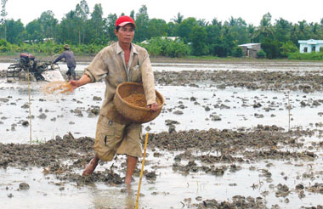
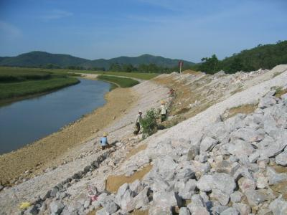
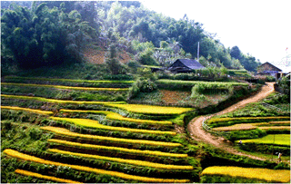
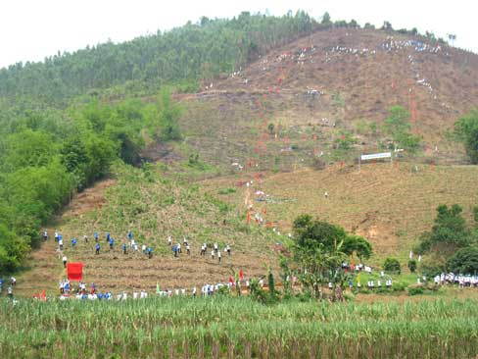
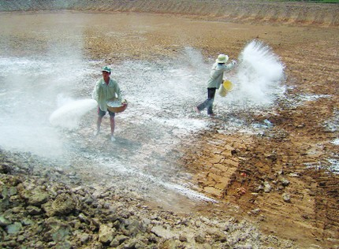
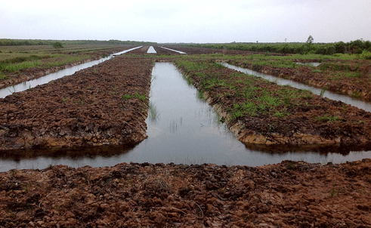
Nêu các biện pháp bảo vệ và cải tạo đất?
Bón phân hữu cơ
Làm ruộng bậc thang
Đắp đê
Trồng rừng
Rắc vôi bột khử chua
Dùng nước ngọt rửa mặn

Slide 12
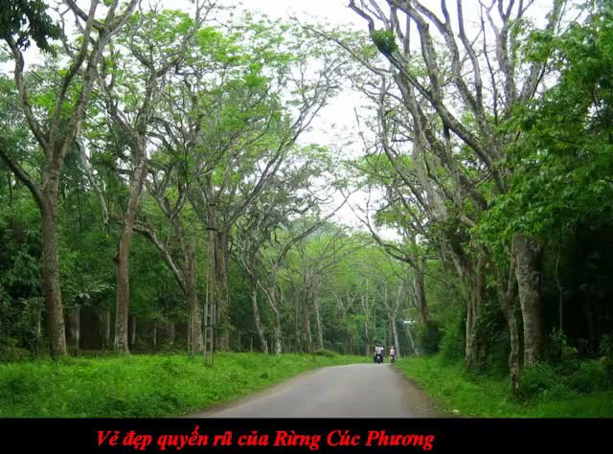

Slide 13
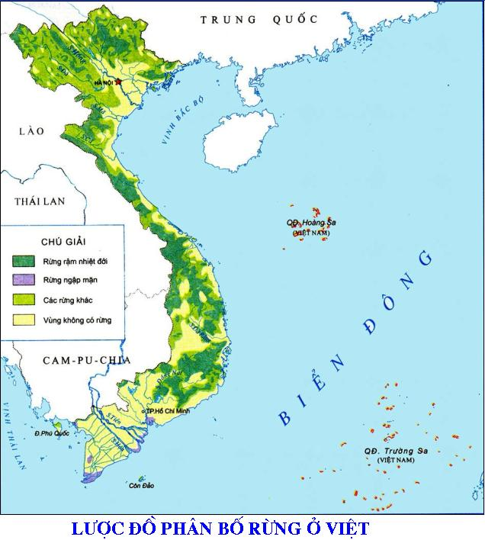
Hình 1. Lược đồ phân bố rừng ở Việt Nam

Slide 14
PHIẾU HỌC TẬP
Quan sát hình 1, 2, 3 kết hợp đọc thông tin trong sách giáo khoa trang 80,81, thảo luận nhóm 4, hoàn thành bảng sau:
Loại rừng | Phân bố | Đặc điểm
Rừng rậm nhiệt đới
Rừng ngập mặn

Slide 15
Rừng rậm nhiệt đới
Rừng ngập mặn
NAM

Slide 16
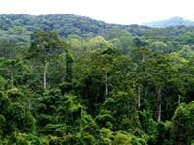
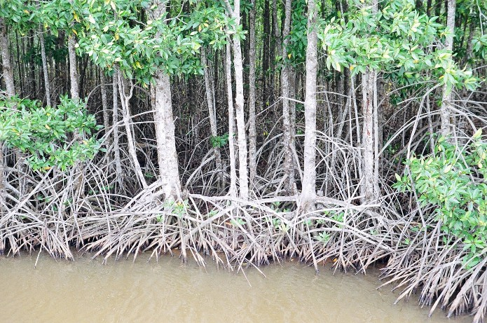
Hình 2: Rừng rậm nhiệt đới
Hình 3: Rừng ngập mặn
Quan sát lại hình 2,3 và dựa vào vốn hiểu biết, hãy so sánh sự khác nhau giữa giữa rừng rậm nhiệt đới và rừng ngập mặn (về môi trường sống và đặc điểm cây trong rừng)?

Slide 17
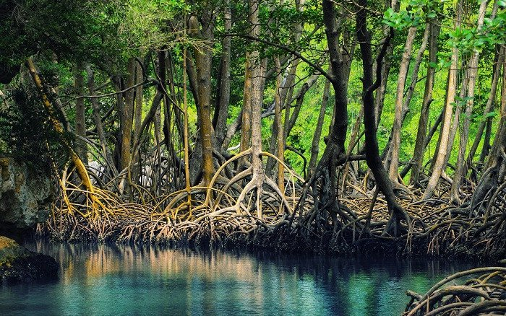
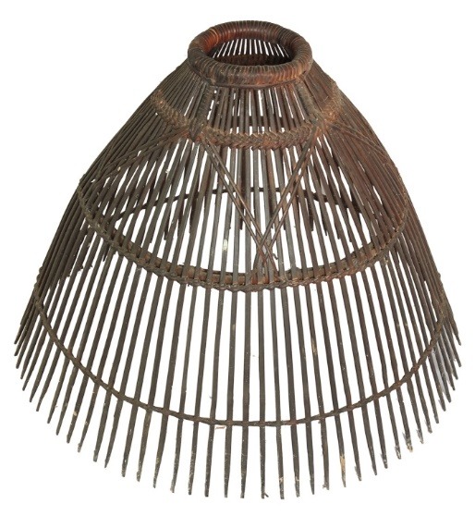
Vì sao cây vùng rừng ngập mặn lại có bộ rễ chùm to khỏe, rậm rạp?
Bộ rễ chùm to khỏe, rậm rạp được ví như những chiếc nơm úp cá của cây có tác dụng gì?

Slide 19

TÌM HIỂU VỀ VAI TRÒ CỦA RỪNG
Các con đã nắm được vùng phân bố và đặc điểm của một số loại rừng ở nước ta. Vậy rừng có vai trò gì đối với đời sống và sản xuất của con người? Các con đọc thông tin trong sách giáo khoa trang 81 kết hợp với với những hiểu biết của mình để trả lời cô nhé. Với câu hỏi này, cô tổ chức cho các con hoạt động nhóm 4. Mỗi bạn sẽ viết một vai trò của rừng vào những chiếc lá, bông hoa hoặc quả rồi dán vào bảng nhóm rồi treo lên vị trí của nhóm mình. (Thời gian làm bài: 2 phút)

Slide 21




THÔNG TIN, TRANH ẢNH SƯU TẦM VỀ THỰC TRẠNG RỪNG NƯỚC TA
23
24
27
28
26
19
25
29
60
21
30
15
17
22
31
32
9
12
13
14
7
8
35
5
2
49
18
4
10
11
16
6
20
33
34
42
40
38
59
23
24
27
28
41
26
0
1
3
37
43
36
39
48
50
52
44
45
46
51
47
53
56
57
19
25
29
60
21
30
15
17
22
31
54
32
55
58
23
9
12
13
24
14
27
28
26
7
19
8
25
35
5
2
29
49
60
18
4
10
11
16
6
21
20
30
15
17
22
31
32
9
12
13
14
33
34
7
42
8
35
5
2
49
18
4
40
38
10
59
11
16
6
20
41
0
1
3
37
43
36
39
48
50
52
44
45
46
51
47
53
56
33
57
34
42
40
38
59
54
55
41
58
0
1
3
37
43
36
39
48
50
52
44
45
46
51
47
53
56
57
54
55
58
23
24
27
28
26
19
25
29
60
21
30
15
17
22
31
32
9
12
13
14
7
8
35
5
2
49
18
4
10
11
16
6
20
33
34
42
40
38
59
41
0
1
3
37
43
36
39
48
50
52
44
45
46
51
47
53
56
57
54
55
58
Hết giờ
Hết giờ
Hết giờ
Hết giờ

Slide 22
THÔNG TIN, TRANH ẢNH SƯU TẦM
VỀ THỰC TRẠNG RỪNG NƯỚC TA
Các biện pháp mà Nhà nước và các địa phương đã thực hiện bảo vệ rừng: Trồng rừng, thành lập trạm kiểm lâm để ngăn chặn khai thác.., bắt vận chuyển gỗ lậu, phát hiện kịp thời nạn đốt rừng, cháy rừng do khí hậu nắng, nóng.

Slide 23
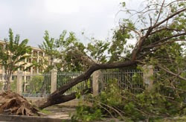
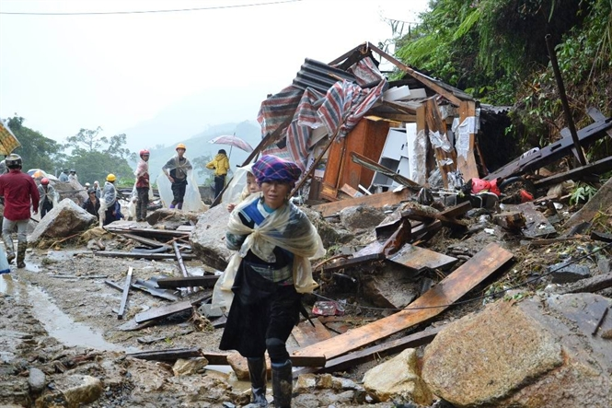
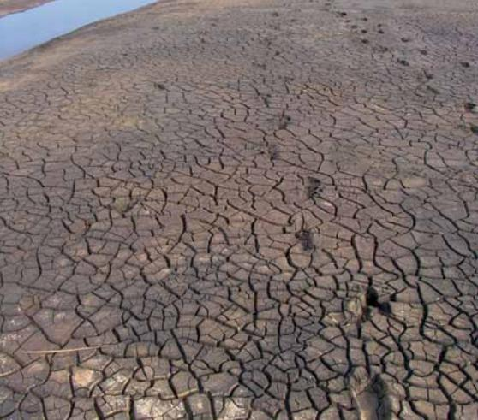
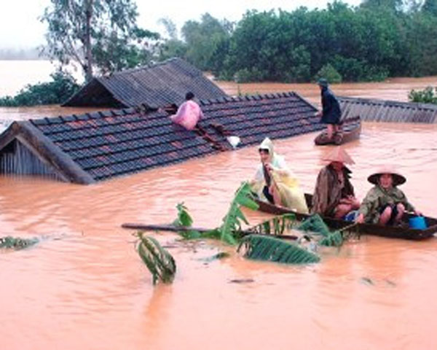
Hậu quả do phá rừng gây ra

Slide 25
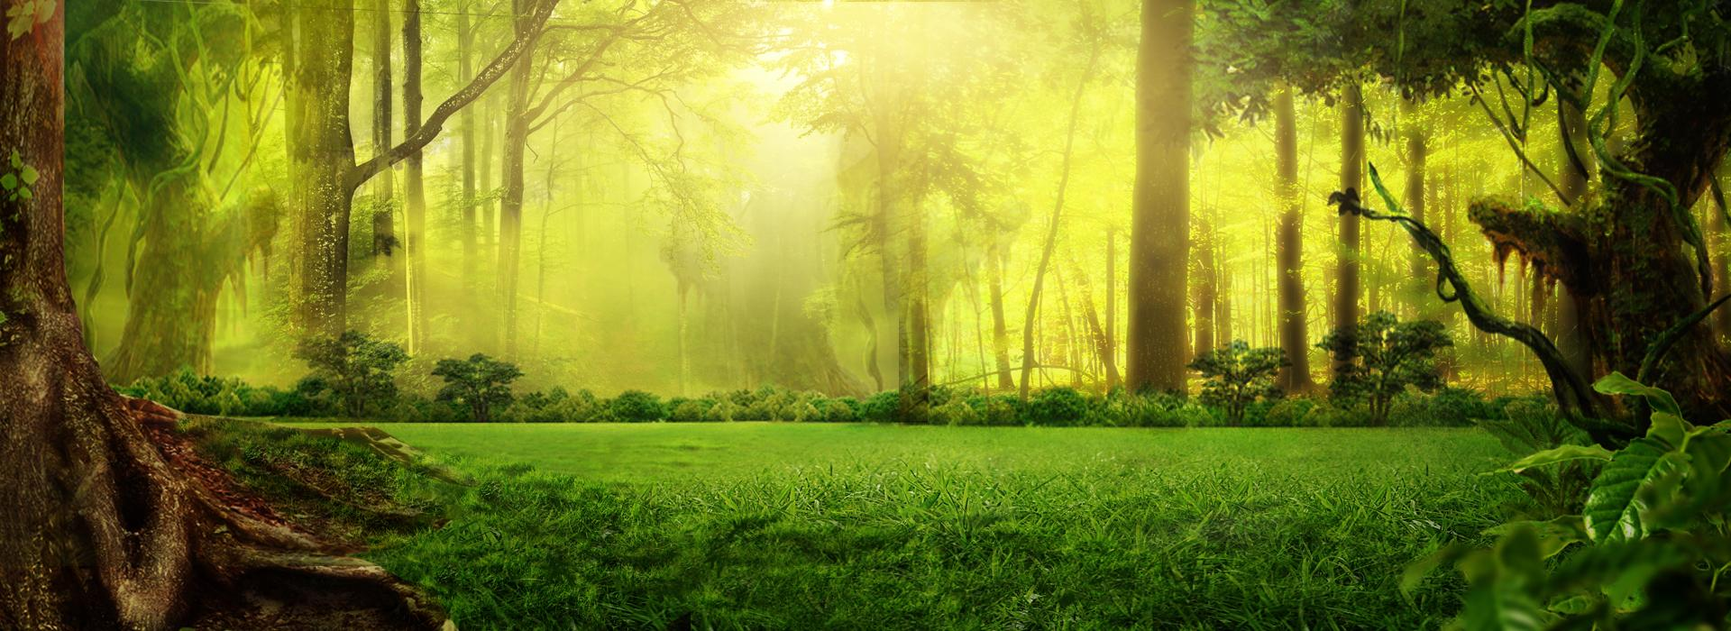





CHÁY RỪNG
PLAY

Slide 26





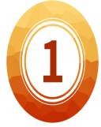
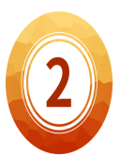
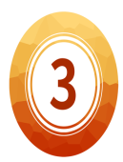
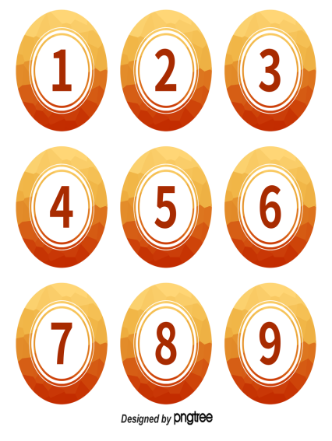










Slide 27



1. Tên rừng có nhiều loại cây rậm rạp và có nhiều tầng?
A. Rừng thưa
B. Rừng thông
C. Rừng ngập mặn
D. Rừng rậm nhiệt đới

Slide 28
2. Loại đất được hình thành
do sông ngòi bồi đắp rất màu mỡ?
A. Đất chua
B. Đất Phe-ra-lít
C. Đất phù sa
D. Đất mùn

Slide 29

3. Loại rừng này có tác dụng giữ đất lại và làm cho đất ngày càng lấn rộng ra biển?
A. Rừng thưa
B. Rừng rậm nhiệt đới
C. Rừng thông
D. Rừng ngập mặn

Slide 30

4. Một trong những biện pháp vừa giữ đất vừa bảo vệ rừng là gì?
A. Săn bắn thú rừng
B. Trồng cây xanh
C. Khai thác rừng
D. Đốt rừng

Slide 31

5. Một trong những vai trò của rừng
để bảo tồn động vật là gì?
A. Nơi sinh sống của động vật
B. Hạn chế lũ lụt
C. Che phủ đất
D. Cân bằng sinh thái môi trường

Slide 32
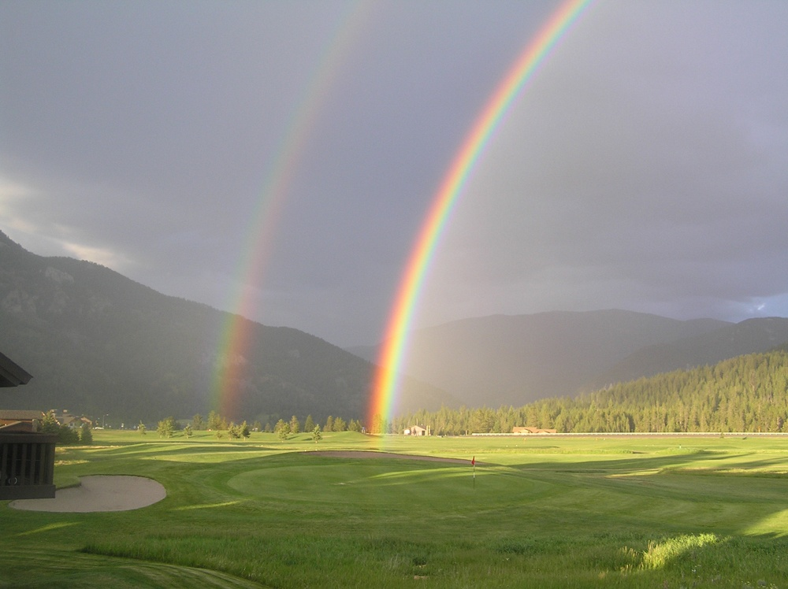


Kính chúc quí thầy cô sức khỏe !
Chúc các con học giỏi !

